Slide 1
Umweltsünder – Umweltverschmutzer?
Ethisch-philosophische Überlegungen zum Umweltschutz
Vortrag bei der Fachtagung der Hanns-Seidel-Stiftung:
"Heiter bis wolkig - Klima, Wetter, Vorhersage“
im Bildungszentrum Kloster Banz
Dipl. Theol. Thomas Bauer, M.A.

Slide 2
Ziel diese Vortrags:
Keine klimaskeptische Darstellung!
Keine Diskussion ob Klimawandel ja/nein!
Keine stringent wissenschaftliche Darstellung!
Sondern: ethisches und philosophisches Hinterfragen der Verhaltensweise!
Der Vorhof zur Hölle ist mit guten Vorsätzen gepflastert.

Slide 3
Ethische Überlegungen I
Umweltschutzdebatte gab es schon in der Antike →Platon macht sich Gedanken über die Abholzung der Wälder um Athen.
Durch technische und ökonomische Möglichkeiten spielen Umweltfragen heute eine sehr große Rolle.
Ist der Mensch nur sich selbst gegenüber verpflichtet oder in Wahrheit auch gegenüber Tieren, Pflanzen und Landschaften?
Wie weit reicht die Verantwortung des Menschen und der Gesellschaft für die natürliche Umwelt?
Sollten der Natur eigene Rechte zugestanden werden oder dürfen unter ethischen Gesichtspunkten pflanzliche und tierische Artenvielfalt kurzfristigen oder sogar langfristigen ökonomischen Vorteilen geopfert werden?
Können nichtmenschliche Lebewesen und unbelebte Materie überhaupt Träger von eigenständigen Rechten sein?

Slide 4
Umweltschutz-paradox
Errichtung von Windrädern in der Gemeinde Pilsach
Pumpspeicherkraftwerk Jochenstein/Riedl
Offshore Windparkanlagen
Ausbau des Stromnetzes für Ökostrom
Umweltschutz ja, aber bloß nicht bei mir!?

Slide 5
Umweltschutz-paradox: Biosprit E10
„Biokraftstoffe spielen eine wichtige Rolle beim Klimaschutz und bei der Energieversorgung: Im Vergleich zu herkömmlichen Kraftstoffen verursachen die heute verwendeten Biokraftstoffe weniger Treibhausgase und verbrauchen geringere Mengen vom immer knapper werdenden Erdöl. Das trägt dazu bei, die weltweiten Erdölvorkommen zu schonen. Gleichzeitig sinkt die Abhängigkeit vom Erdöl, das oftmals aus politisch instabilen Ländern importiert wird. Ein Großteil der benötigten Rohstoffe für Bioethanol dagegen wächst in Deutschland oder Europa.“
Bundesministerium für Umwelt, Naturschutz und Reaktorsicherheit.
E10 stößt 50 bis 85% weniger Treibhausgase aus als fossile Benzine.
Für das in Deutschland verwendete Ethanol wird kein Regenwald abgeholzt.
Bioethanol für E10 besteht zu 90% aus Getreide, welches in Europa angebaut wird.
Gewissen beruhigt, aber:
Folge

Slide 6
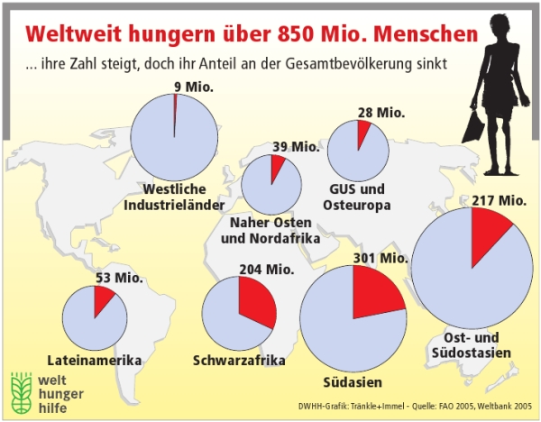
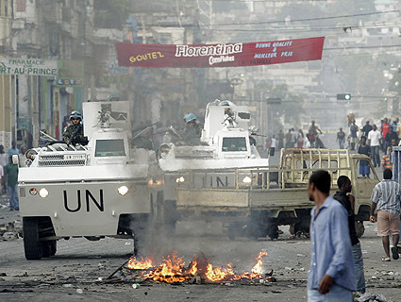
Umweltschutz-paradox: Biosprit E10
→ "142 Millionen Tonnen Getreide wurden weltweit im letzten Jahr für Biosprit verbraucht - genug, um 420 Millionen Menschen ein Jahr lang zu ernähren." Martin Hofstetter, Greenpeace-Agrarexperte
Mit jeder 50-Liter-Tankfüllung des Biokraftstoffs E10 laufen 15 Kilogramm Getreide in den Tank.
Die gleiche Menge Getreide reicht zur Herstellung von rund 18 Kilogramm Brot.
"Es ist absurd, Getreide zu verbrennen, während manche Menschen auf der Welt nicht genug zu essen haben." Peter Becker, Präsident des Zentralverbands des Deutschen Bäckerhandwerks

Slide 7
Umweltschutz-paradox: Palmölproduktion
Beimischung zum Diesel.
Verringert den CO2-Ausstoß
Finnische Neste Oil produzierte im Jahr 2007 über 170000t Biodiesel.
Heidelberger Ifeu-Institut attestiert gute Energie- und Klimabilanz
Seit 2007 muss in Malaysia verkaufter Diesel 5% verestertes Palmöl enthalten.
Unabhängigkeit von fossilen Energieträgern.
Gewissen beruhigt, aber:
Folge

Slide 8
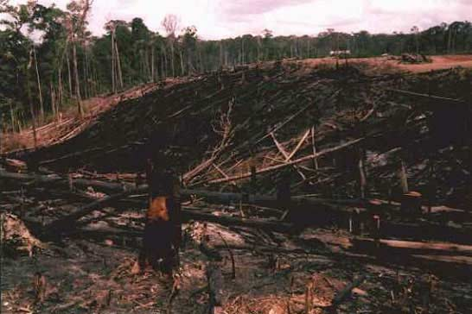
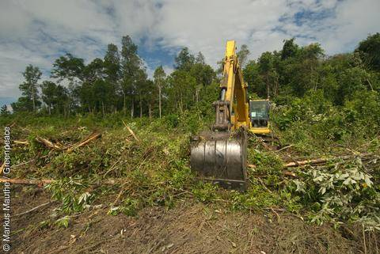
Umweltschutz-paradox: Palmölproduktion
→ Rodung der Regenwälder für Palmplantagen!
→ Zerstörung wichtiger Lebensräume für Tiere und Naturvölker!

Slide 9
Exkurs: Klimadebatte in der Öffentlichkeit
„Welche Autos sind die größten Umweltsünder?“ → Spiegel, 07.02.2007
„Das EU-Parlament hat eine Richtlinie erlassen, nach der Umweltsünder zukünftig überall in der EU mit strafrechtlicher Verfolgung rechnen müssen.“ → Focus, 21.05.2008
„Die Umweltsünder aus den Umweltministerien.“ → Welt, 20.04.2009
„Minister Trittin hat vom Papst gelernt.“ → Tagesspiegel, 04.06.2004
„Die Ablasshändler des Klimaschutzes: Umweltsünder können ihr schlechtes Gewissen durch Spenden entlasten. So kann man etwa in der Schweiz „klimaneutrale“ Skiferien buchen - der Hotelier verpflichtet sich, für ein Klimaprojekt zu spenden.“ → FAZ, 16.02.2011
„‘Die UNO braucht endlich eine eigene Umweltagentur, um drastische Strafen gegen derartige Umweltsünder verhängen zu können‘, sagte die Grünen-Chefin“ → Tagesspiegel, 25.05.2010
In der öffentlichen Debatte werden religiöse Begriffe verwendet.
?
Gefahr: Umweltschutzbewegung wird ideologisiert.
→ religiöse Bewegung?

Slide 10
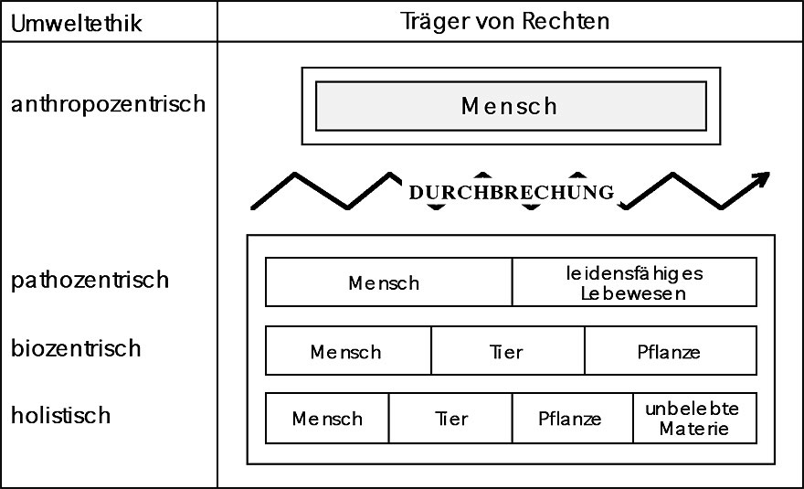
Ethische Überlegungen II

Slide 11
Ethische Überlegungen II
WICHTIG: Finale Denkweise! (Es muss vom Ende her gedacht werden)
ALLE Konsequenzen müssen/sollen bedacht werden.
Holistische Sichtweise: Der Mensch stammt aus der Natur und gehört zur Natur. Vernichtet der Mensch seine Umwelt, so wird auch sein Lebensraum mit zerstört.
Mensch und Technik stehen nicht der Natur gegenüber, sondern: Mensch, Technik und Natur bilden eine Einheit.
Jede Debatte muss frei von Ideologien oder religiösen Tendenzen sein!
VORSICHT mit moralischen Argumenten!
→ Überzeugen durch rational-vernünftige Argumente

Slide 12
Beispiel Atomkraft
Umweltsünder obwohl Umwelt nicht verschmutzt wird?
Pro
Contra
Reduzierung der Schadstoffemissionen.
Sehr hoher Energiegehalt im Vergleich zu fossilen Brennstoffen (bis zu 2,5 Mio. mal).
Wiederaufbereitung
Technologie ist schon verfügbar.
Atommüllfrage ist noch ungeklärt.
Unkalkulierbare Risiken → siehe Tschernobyl/Fukushima
Strahlengefahr
Uran ist eine begrenzte Ressource.
Welche Technologie soll/kann Atomkraft ersetzen?
?????
Wissen wir wirklich alles?
Folge

Slide 13
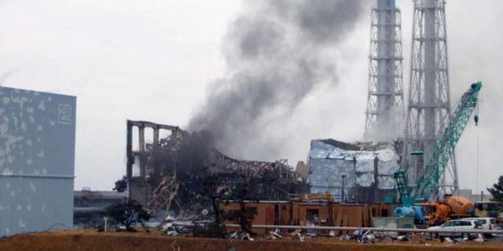
Beispiel Atomkraft
Alle Möglichkeiten müssen auf gegenwärtige und zukünftige Folgen hin abgewogen werden.
Katastrophen dürfen nicht als Mittel zum Zweck gebraucht werden.
Debatte muss frei von Ideologie sein.
Unwissenheit begünstigt Angst, Angst ruft Unvernünftigkeit hervor.
Argument: „Es bringt nichts, wenn nur Deutschland aussteigt.“ bringt die Debatte nicht weiter. Denn: Dadurch, dass viele oder alle etwas falsch machen, wird es deshalb nicht richtiger (z.B.: Wenn der Nachbar jemanden tötet, heißt das nicht, dass ich es auch darf.).

